Slide 1
Osteonecroza avasculara de mandibula la pacientii cu mielom multiplu in tratament cu bifosfonati
Medic rezident Giovani Ana-Maria

Slide 2
Scurt Istoric
B, 48 ani, interactiune solventi organici
APP : parodontoza
Debut aug 2007 :
- Clinic : dureri osoase importane
- Paraclinic : Ca 15,3
biologic Creat 1,8
Hb 10
VSH 73
Ig cu electroforeza : IgA
Lanturi usoare urinare: Lambda
Beta 2m
Aspirat medular: 97% plasmocite
- Paraclinic : RMN - multiple tasari vertebrale/ lez osteolitice
imagistic la niv toracolombar cu compresie medulara L5
Mielom multiplu IgA lambda secretor std III A
c
c
c
c
c
c
c

Slide 3
Tratament
Simptomatic : Vertebroplastie percutanata L5
Tenta curativa : VAD 6 cure
Terapie suportiva: - analgezice
- Bisfosfonati = Acid zoledronic 4 mg i.v. lent 15-30 min odata pe luna timp de 11 luni
- Suplimente calciu si vit D

Slide 4
Factori de risc pentru aparitia OSM
boala parodontala periexistenta
multiple proceduri in sfera stomatologica ( tip invaziv - extractia dentara )
tratament chimioterapic \ corticoid
bifosfonati (trat < 1 an)
altii: diabet, varsta inaintata, alcoolism.

Slide 5
Evolutie pe parcursul tratamentului
In iulie 2008 la 8 luni de la o extractie dentara si la mai putin de 1 an in tratament cu Acid zoledronic i.v. dezvolta durere severa de maxilar cu tumefactie si eritem local. Fara semne de ulceratie/ fistulizare
Rx panoramice arata zone de osteonecroza pe dr la locul extractiei dentare
Ortopantomograma - zona circumscrisa de necroza maxilara avasculara dr.

Slide 6
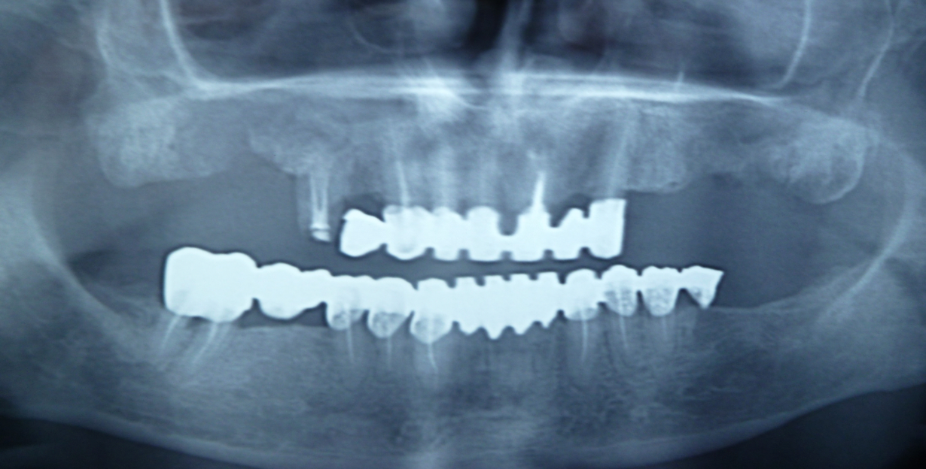
Radiografie panoramica care arata zona de necroza osoasa la locul extractiei dentare

Slide 7
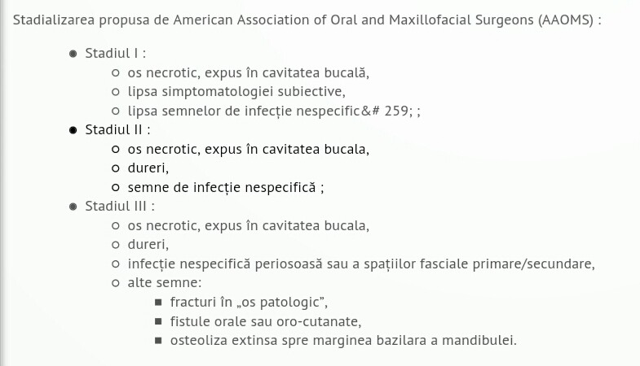
Stadializare OSM

Slide 8
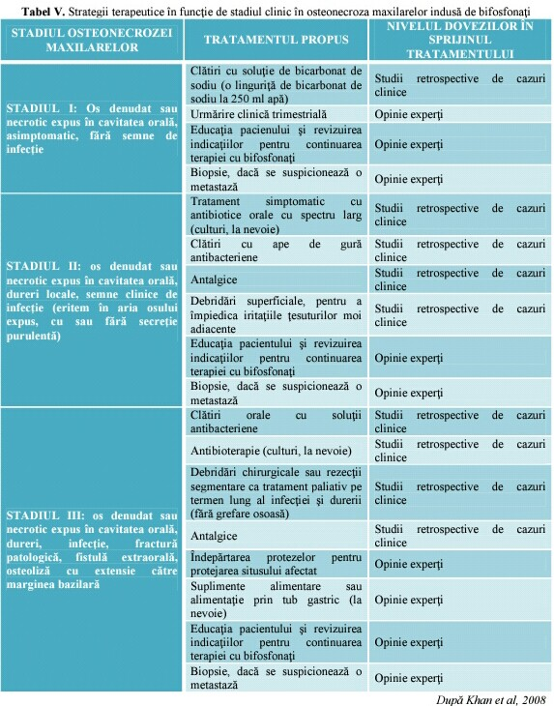
Tratament in functie de stadiul OSM

Slide 9
tratamentul OSM
Tratam medicamentos:
stop chimioterapie / corticosteroizi / bifosfonati
igiena orala (irigatii sol antiseptice - clorhehidina )
antibioterapie (metronidazol 500mg + amoxi 500mg de 2X/zi timp 7 zile )
management durere
Tratam chirurgical NU
- debridare locala/rezectia completa a osului afectat se face doar in cazuri de exceptie dpdv al substratului osos cu capacitate redusa de vindecare.

Slide 10
masuri preventive OSM
- igiena orala
- consult stomatologic inainte/in timpul/ dupa tratam cu bifosfonati
- fara extractii dentare minim 6 luni dupa oprirea tratam cu bifosfonati

Slide 11
Evolutia OSN
lenta spre ameliorare cu disparitia progresiva a zonelor de osteonecroza
in 6 luni disparitia durerii si vindecarea completa a tesuturilor moi

Slide 12
Reluarea tratamentului hematologic
VAD 6 cicluri cu RP
Thali-dex 3 cicluri (dezvolta neuropatie periferica si se opreste)
Vel-dex 8 cicluri cu RC - 2009
2009 - 2014 a efectuat doar controale periodice
2015 infiltrare mielomatoasa progresia
reia Vel-Dex
2016 - recade

Slide 13
Va multumesc!

